Slide 1
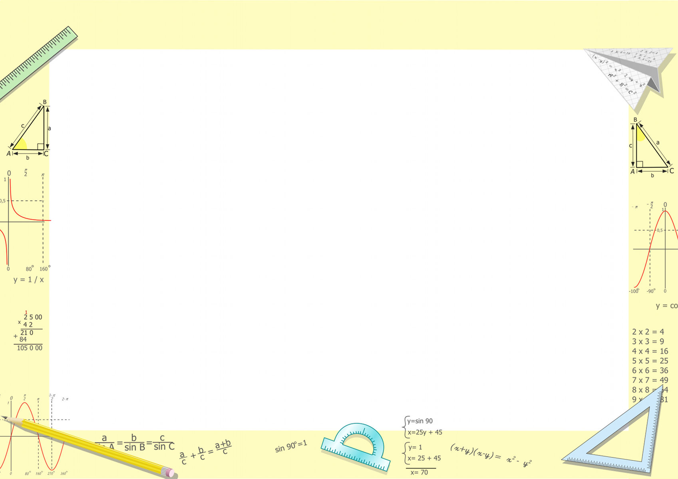
Пәні: Алгебра және анализ бастамалары
Сынып: 10
Тоқсан: ІІІ
Мұғалімі:

Slide 2

Сабақтың тақырыбы:
Сан тізбегінің шегі
Оқу мақсаты:
10.4.1.11 функцияның шексіздіктегі шегінің қасиеттерін қолданып сан тізбектерінің шектерін табу

Slide 3

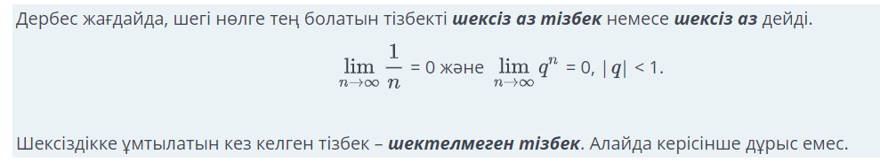
Мүшелерін нөмірлеп шығуға болатын шексіз сандар жиынын сан тізбегі деп атайды.
Тізбекті құрайтын сандар рет-ретімен, тізбектің бірінші, екінші, үшінші, төртінші, т.с.с. мүшелері деп аталады.
Тізбектің мүшелерін әдетте оның реттік нөмірлерін көрсететін индекстер жазылған әріптермен белгілейді: a1, a2, a3, … , an, …

Slide 4
1°-қасиет.
Егер жинақталатын сандық тізбектің барлық элементі белгілі бір кесіндіде жатса, онда оның шегі де сол кесіндіде болады.
⠀
2°-қасиет.
Бірдей сандардың тізбегінің шегі осы санға тең.
⠀
3°-қасиет.
Өспелі, жоғары жағынан шектелген тізбектің шегі бар. Кемімелі, төменгі жағынан шектелген тізбектің де шегі бар.

Slide 5
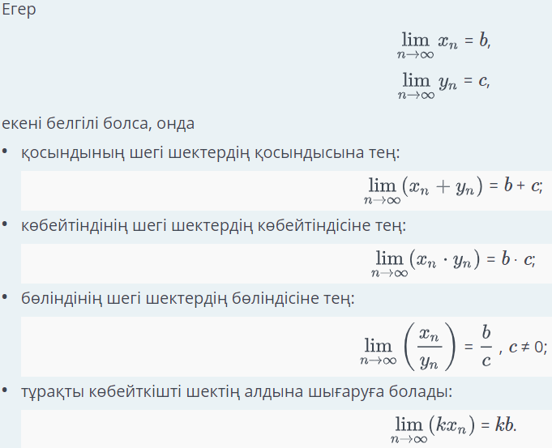
Сан тізбектерінің шегін есептеу
Теорема.

Slide 6
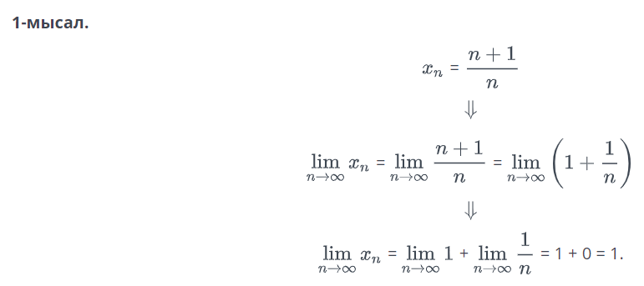
1-мысал.

Slide 7
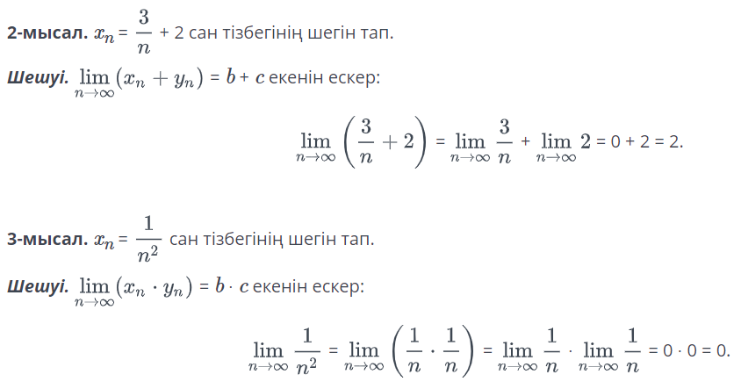

Slide 8
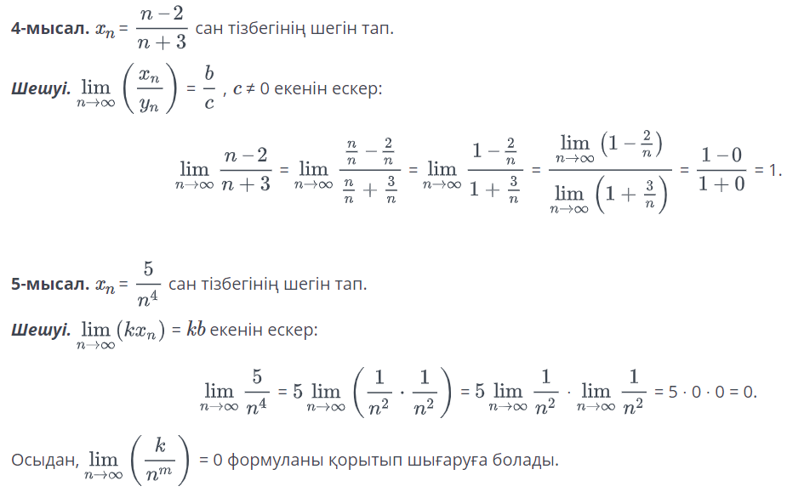

Slide 9

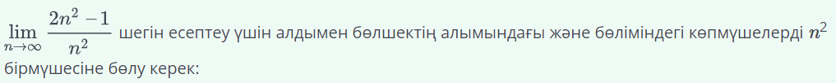
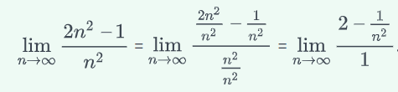
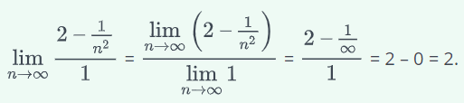
6-мысал:

Slide 10
Сабақтың қорытындысы:
Функцияның шексіздіктегі шегінің қасиеттерін қолданып сан тізбектерінің шектерін табуды үйрендіңдер.

